Slide 1
CERTIFICATION ARCHITECTE IA • RNCP 41993 • BLOC 3
Détection de Fraude Bancaire Temps Réel & Batch Medallion
Topologie hybride Session 3 : Docker Local (Kafka KRaft, Pandera, FastAPI, MLflow, Airflow) + Cloud Managé (Neon PostgreSQL SSL, Amazon S3 eu-west-3, Alerting SMTP Mailpit / Gmail TLS)
555 719
Transactions Entraînées
Dataset complet fraudTest.csv
0.9876
ROC-AUC @champion
HistGradientBoosting (91.61 % Recall)
19.4 ms
Latence Médiane API
p95 : 28.9 ms | SLA < 100 ms
Hybride
Docker + Neon + S3
PostgreSQL SSL • S3 eu-west-3

Slide 2
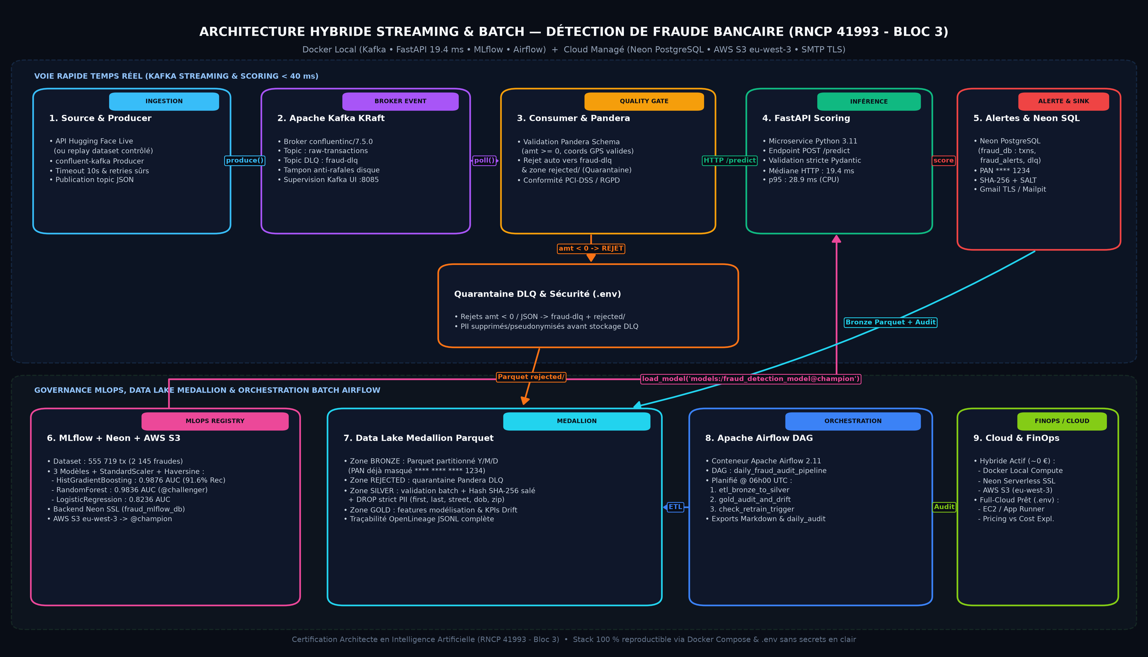
Architecture Hybride Temps Réel & Orchestration Batch
Voie Rapide Kafka/FastAPI (< 40 ms) + Voie Analytique Medallion Airflow/OpenLineage
RNCP 41993 - Bloc 3 : Déploiement & Maintenance IA en Production | Slide 2 / 7

Slide 3
Voie Streaming : Kafka KRaft, Pandera Quality Gate & Alerting SMTP
Découplage anti-rafales, validation stricte avant scoring et notification en temps réel
1. Ingestion & Contre-Pression (confluent-kafka)
• Collecte flux Hugging Face (timeout explicite 10 s) avec bascule automatique sur replay contrôlé.
• Broker Kafka KRaft (sans ZooKeeper) tamponnant les pics de charge dans le topic raw-transactions.
• Supervision visuelle temps réel des partitions, offsets et lag via Kafka UI sur le port 8085.
• Fermeture propre via producer.flush() et consumer.close() garantissant zéro perte de message.
2. Data Quality Gate Pandera & Dead Letter Queue
• Validation systématique via Pandera DataFrameSchema avant tout appel au microservice d'inférence.
• Blocage immédiat des anomalies (ex : amt = -150.0 € ou coordonnées GPS hors bornes [-90, 90]).
• Routage non bloquant vers le topic Kafka fraud-dlq, PostgreSQL dead_letter_queue et zone rejected/.
• Assainissement des données personnelles (_sanitize_payload_pii) avant persistance en quarantaine.
3. Microservice FastAPI & Validation Pydantic
• Endpoints : POST /predict, POST /predict-raw (rejet HTTP 422 strict) et POST /reload-model.
• Chargement direct du modèle models:/fraud_detection_model@champion depuis MLflow + AWS S3.
• Feature engineering partagé (features.py) supprimant tout risque de training-serving skew.
• Temps de réponse HTTP mesuré sur 20 appels : 15.5 ms min, 19.4 ms médiane, 28.9 ms p95.
4. Alerting E-mail Réel (smtplib) & Neon PostgreSQL
• Détection critique (>= 75 %) déclenchant BLOCK_IMMEDIATE et insertion idempotente dans Neon fraud_db.
• Envoi effectif d'e-mail via smtplib vers Mailpit local (ports 1025/8025) ou Gmail TLS (587).
• Test vérifié en direct sur Neon : transaction 955.16 € scorée à 99.77 % avec alerte temps réel.
• Zéro donnée sensible en clair : PAN **** **** **** 0820 et identité pseudonymisée D*** W***.
RNCP 41993 - Bloc 3 : Déploiement & Maintenance IA en Production | Slide 3 / 7

Slide 4
MLOps : Benchmark Multi-Modèles & Gouvernance MLflow Registry
Backend managé Neon (fraud_mlflow_db) et artefacts réels sur Amazon S3 (eu-west-3)
Modèle (Pipeline StandardScaler) | Version | Alias MLflow | ROC-AUC | PR-AUC | Recall | F1-Score | Durée Fit
HistGradientBoosting_Balanced | v3 | @champion | 0.9876 | 0.6093 | 91.61 % | 0.1527 | 7.48 s
RandomForest_Balanced | v2 | @challenger | 0.9836 | 0.6156 | 82.0 % | 0.3282 | 12.51 s
LogisticRegression_Balanced | v1 | Baseline | 0.8236 | 0.1418 | 74.1 % | 0.1091 | 0.33 s
Pipeline Anti-Fuite & Feature Engineering Partagé
• StandardScaler encapsulé dans sklearn Pipeline : fit strict sur le train (80/20 stratifié).
• Module unique features.py : montant, distance Haversine, densité urbaine, heure UTC, âge.
• Support transparent des timestamps ISO historiques et epoch ms du flux Hugging Face.
• Artefact secours fraud_model.joblib compact (357.0 Ko) si MLflow est hors ligne.
Arbitrage Métier & Promotion @champion / @challenger
• Priorité absolue au Recall (91.61 %) et ROC-AUC (0.9876) pour bloquer les fraudes coûteuses.
• RandomForest conservé en @challenger (PR-AUC 0.6156 / F1 0.3282) pour rollback immédiat.
• 21 artefacts enregistrés sur AWS S3 eu-west-3 (bucket fraud-bloc3-mlflow-rncp41993-chris).
• Mise à jour API à chaud par POST /reload-model sans redémarrage ni rebuild Docker.
RNCP 41993 - Bloc 3 : Déploiement & Maintenance IA en Production | Slide 4 / 7

Slide 5
Sécurité PCI-DSS, Conformité RGPD & Data Lake Medallion
Protection des secrets par .env, minimisation stricte et architecture Parquet partitionnée
Barrières Cryptographiques & Privacy-by-Design
• Masquage PAN PCI-DSS v4.0 : troncature systématique au format **** **** **** 1234 avant toute écriture SQL, Parquet, log ou e-mail.
• Hachage irréversible SHA-256 salé : sha256(SECRET_SALT + identité) pour corréler les récidives sans stocker les noms.
• Gestion sécurisée des secrets : .env exclu de Git via .gitignore (.env.example fourni sans clés réelles).
• Suppression physique des 7 PII directs (cc_num, first, last, street, dob, job, zip) lors du passage Bronze vers Silver.
• Assainissement identique appliqué aux rejets Pandera avant insertion dans dead_letter_queue et zone rejected/.
Architecture Data Lake Medallion Parquet (year/month/day)
• Zone BRONZE : capture fidèle des transactions scorées en Parquet compressé Snappy (PAN déjà masqué **** **** **** 1234).
• Zone REJECTED : quarantaine dédiée aux rejets Pandera et payloads corrompus pour audit ingénierie.
• Zone SILVER : dataset nettoyé, dédupliqué sur trans_num, pseudonymisé SHA-256 salé et enrichi des 5 features ML sans aucun PII.
• Zone GOLD : table analytique des variables prédictives, agrégats métier et calcul de dérive statistique (Data Drift).
• Bases Neon PostgreSQL (fraud_db & fraud_mlflow_db) isolées et sécurisées par SSL en production.
RNCP 41993 - Bloc 3 : Déploiement & Maintenance IA en Production | Slide 5 / 7

Slide 6
Orchestration Apache Airflow 2.11, Data Lineage & OpenLineage
Réconciliation matinale automatisée, contrôle de dérive et traçabilité bout-en-bout
DAG Airflow Vérifié : daily_fraud_audit_pipeline (planifié tous les matins à 06h00 UTC)
• Tâche 1 — etl_bronze_to_silver : lecture partition du jour, validation Pandera batch, export quarantaine rejected/, hash salé et suppression des 7 PII.
• Tâche 2 — gold_audit_and_drift : écriture Parquet Gold, agrégation SQL daily_audit_summary, génération rapport Markdown matinal et événement OpenLineage.
• Tâche 3 — check_retrain_trigger : vérification de la dérive des montants Gold et interrogation de l'alias @champion sur MLflow :5000.
Data Lineage & Journalisation OpenLineage
• Enregistrement d'événements OpenLineage v1 (COMPLETE) dans data_lake/lineage/openlineage_events.jsonl.
• Chaîne vérifiée : HF/CSV -> Kafka raw-transactions -> Pandera Gate -> API @champion -> Bronze/PostgreSQL -> Silver -> Gold.
• Audit complet des volumes traités, taux de fraude, catégorie critique et statut Data Drift.
Résultat Live du Test DAG en Conteneur Airflow
• Commande validée : docker exec fraud-airflow airflow dags test daily_fraud_audit_pipeline.
• Les 3 tâches ont terminé avec le statut SUCCESS dans l'image custom Apache Airflow 2.11.0.
• Exports automatiques générés : RAPPORT_AUDIT_MATINAL_QUOTIDIEN.md et audit_report_YYYY-MM-DD.md.
RNCP 41993 - Bloc 3 : Déploiement & Maintenance IA en Production | Slide 6 / 7

Slide 7
Gouvernance FinOps Cloud-Ready & Bilan RNCP 41993
Parité stricte Docker local (0 €/mois) vers AWS eu-west-3 / Neon avec maîtrise budgétaire
AWS Pricing Calculator vs AWS Cost Explorer
• Hybride actif : Compute Docker local (0 €) + Neon Free Tier (0 €) + S3 eu-west-3 (< 0.10 €/mois).
• AWS Pricing Calculator (cible full-cloud eu-west-3) : ~30 à 60 €/mois (EC2/App Runner ~15-20 €, RDS/Neon, S3 < 1 €).
• AWS Cost Explorer (réel en run) : suivi quotidien par tags (Project=FraudBloc3, Env=Prod) et alertes Budgets à 80 %.
Gouvernance Multi-Environnements par .env
• Bases Neon : DATABASE_URL (/fraud_db) et MLFLOW_BACKEND_STORE_URI (/fraud_mlflow_db) isolées.
• Stockage S3 MLflow : bascule AWS S3 (eu-west-3) ou fallback MinIO local uniquement via .env.
• Alerting SMTP : Gmail TLS (smtp.gmail.com:587) ou Mailpit local configurable sans toucher au Python.
Synthèse de Conformité aux 5 Compétences du Bloc 3 (RNCP 41993)
• C1 & C2 : Architecture hybride Kafka + Airflow et API FastAPI sub-20 ms connectée à MLflow S3 (@champion / @challenger).
• C3, C4 & C5 : Conteneurisation complète (9 services), rechargement à chaud, Pandera DLQ, masquage PCI-DSS **** 1234, SHA-256 salé et OpenLineage.
RNCP 41993 - Bloc 3 : Déploiement & Maintenance IA en Production | Slide 7 / 7

